Slide 3
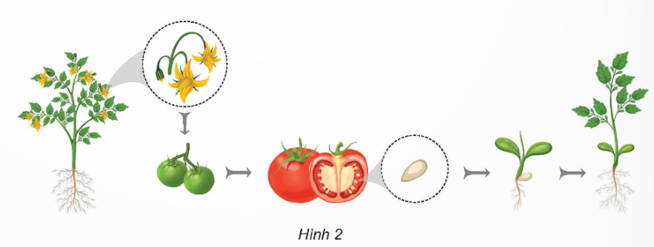
Quan sát hình 2 về sự hình thành cây cà chua con từ cây cà chua mẹ và trả lời câu hỏi trong SGK.

Slide 4
Hoa là cơ quan sinh sản của cây cà chua.
Từ hạt (nằm trong quả) hình thành nên cây cà chua con.

Slide 5
Kết luận
Hoa có các bộ phận đài hoa, cánh hoa, nhị hoa, nhuỵ hoa; cánh hoa có nhiều màu, hình dạng khác nhau, hoa hình thành nên quả có hạt, hạt nảy mầm thành cây con,…

Slide 7
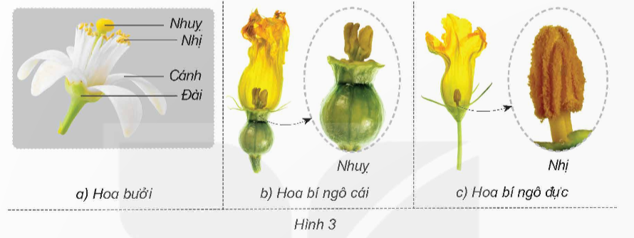
Đọc khung thông tin trang 49 và trả lời câu hỏi.
Hoa có những bộ phận nào?
Hoa đơn tính là gì? Hoa lưỡng tính là gì?

Slide 8
Hoa gồm đài, cánh, nhị và nhuỵ hoa.
Hoa đơn tính là hoa chỉ có nhị hoặc nhuỵ hoa trên một hoa.
Hoa lưỡng tính là hoa có cả nhị và nhuỵ hoa trên một bông hoa.

Slide 9
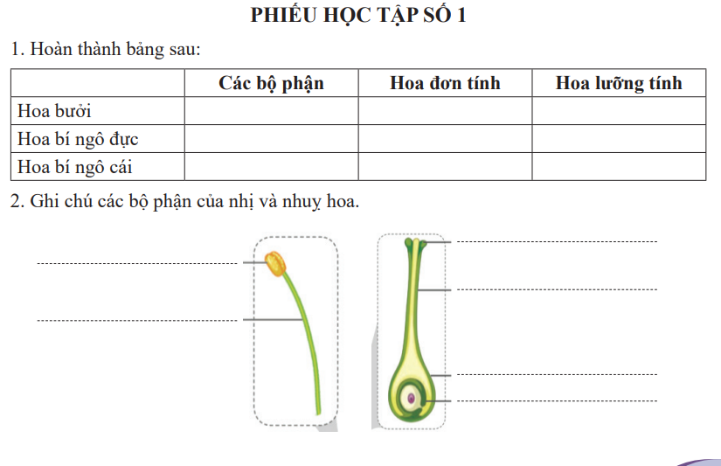
Quan sát hình 3 và 4 hoàn thành Phiếu học tập số 1

Slide 10
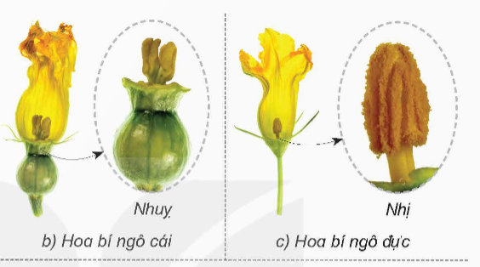
Hình 3 cho biết hoa bưởi là hoa lưỡng tính, hoa bí ngô là hoa đơn tính

Slide 11
Hoa đơn tính chỉ có nhị hoặc nhuỵ; hoa lưỡng tính có cả nhị và nhuỵ trên cùng một hoa và ghi vào cột .

